Slide 1
DASAR KONVERSI ENERGI LISTRIK
Pertemuan 8
PRODUKSI ENERGI LISTRIK
Elektromagnetik
Induksi Elektromagnetik
AHMAD FAISAL, ST., MT

Slide 2
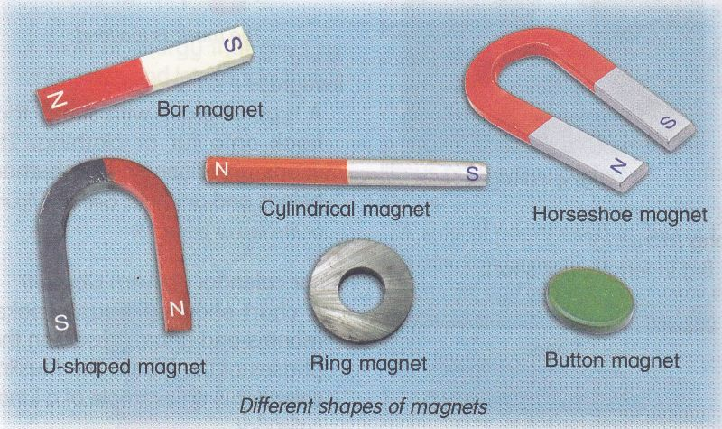
1. MAGNET
Magnet adalah suatu obyek yang dapat menimbulkan gejala gaya, baik gaya tarik maupun gaya tolak terhadap jenis logam tertentu seperti besi, baja, seng, dan lain-lain.
Gambar 1. Contoh beberapa jenis magnet

Slide 3
1.1. Magnet dan Bahan Magnet
Magnet → bahan tertentu yang mempunyai kemampuan menarik besi dan baja,
Ditemukan dalam bentuk mineral → magnetik
Magnet → Permanen & Tidak Permanen (tergantung pada kemmpuannya mempertahankan sifat magnet,
Magnet sisa → Banyaknya sifat magnet yang dikandung oleh suatu magnet setelah gaya magnetnya dihilangkan.
Bahan yang ditarik atau ditolak oleh magnet → Bahan Magnet
Jika suatu bahan mudah untuk dimagnetkan → Pemiabilitas tinggi

Slide 4
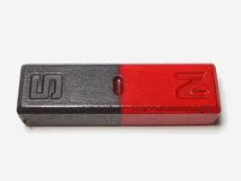
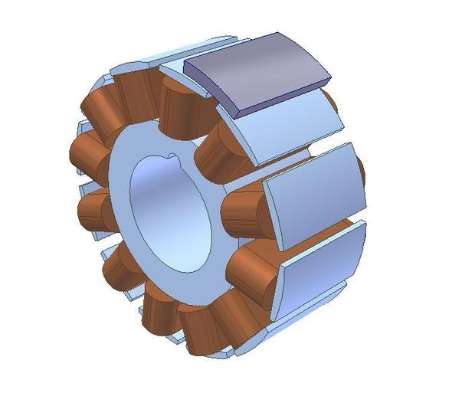
1.2. Gambar Magnet Permanen dan Tidak Permanen
Gambar 2. Magnet permanen
Gambar 3. Magnet tidak permanen

Slide 5
1.3. Medan Magnet Dan Garis Gaya Magnet
Magnet → Kutub Utara & Kutub Selatan
Gaya magnet mempunyai arah → Utara ke Seletan (Garis Gaya/ Garis Fluksi)
Ruang Disekitar magnet → Medan Magnet
Medan Magnet yang mengelilingi magnet → Fluksi Magnet (weber wb)
Intensitas fluski magnet atau fluksi setiap satuan luas → Kerapatan fluksi (Flux density) tesla (T) = 1 wb /meter persegi
Lintasan dalam mana fluksi magnet dibentuk → Rangkaian Magnet
Perlawanan yang diberikan oleh fluksi magnet dalam rangkaian magnet → Reluktansi ( Reluctance)

Slide 6
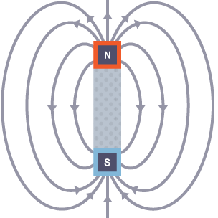
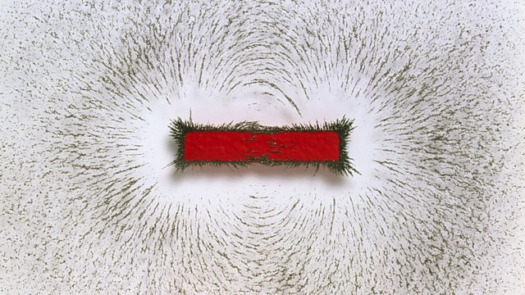
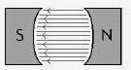
FLUKS
Gambar 4. Ilustrasi medan magnet disekitar magnet

Slide 7
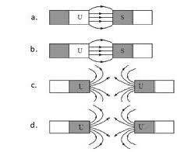
1.4. Tarikan dan Tolakan Magnet
Gaya tarik menarik dan tolak menolak pada magnet terjadi ketika Kutub magnet yang sama bertemu, akan tolak menolak dan kutub magnet yang berbeda bertemu, akan Tarik-menarik.
Gambar 5. Ilustrasi gaya tarik menarik dan tolak menolak magnet

Slide 8
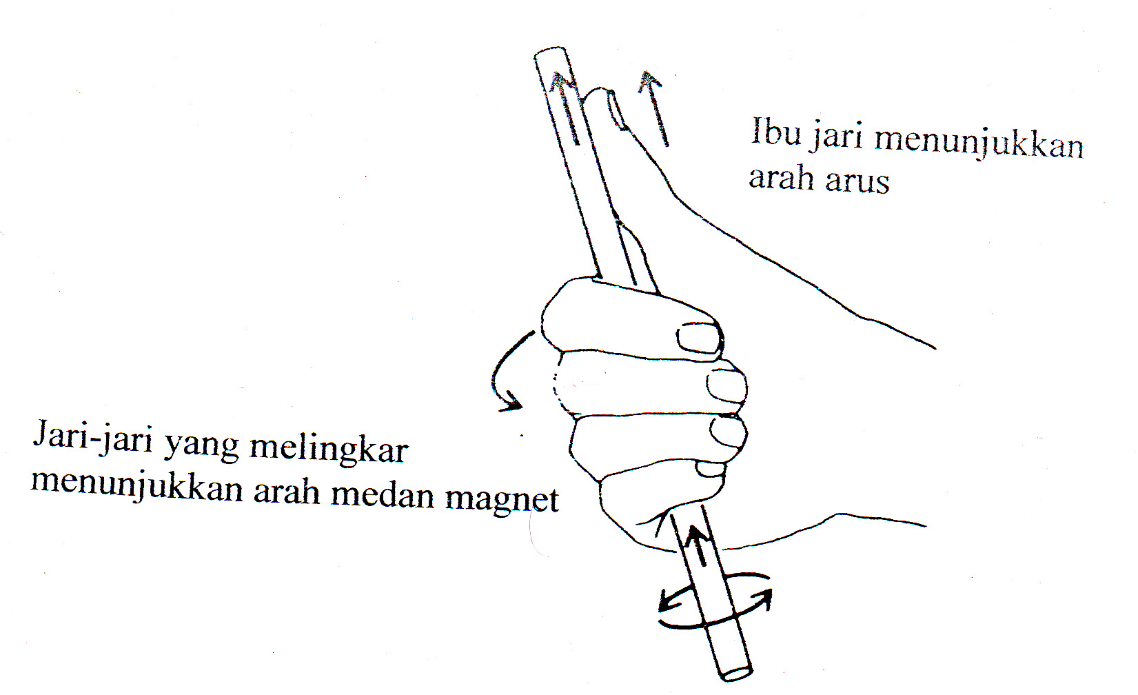
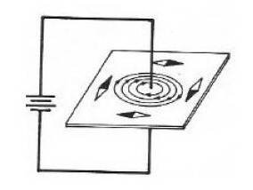
1.5. Medan Disekeliling Konduktor Yang Dialiri Arus
Gambar 6. Medan magnet disekililing konduktor
Gambar 7. Aturan tangan kanan

Slide 9
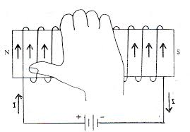
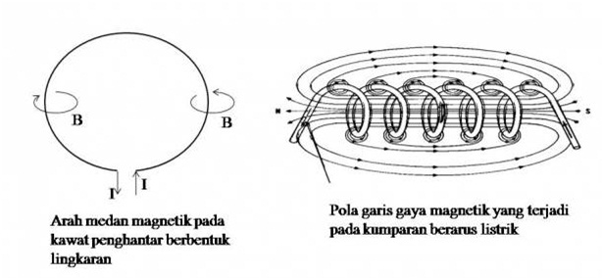
1.6. Medan Disekeliling Kumparan
Magnetisme yang dikaitkan dengan konduktor pengalir arus dapat diperkuat dengan membuat konduktor kedalam bentuk kumparan atau solenoid
Gambar 8. Medan magnet disekeliling kumparan

Slide 10
1.7. Gaya Gerak Magnet (GGM)
Ukuran kemampuan kumparan untuk menghasilkan fluksi → Gaya Gerak Magnet (GGM/ Magnetomotive force)
GGM berkaitan dengan GGL
GGM kumparan berubah sesuai dengan arus yang mengalir dalam kumparan dan jumlah lilitan kumparan.

Slide 11
2. PENGERTIAN ELEKTROMAGNETIK
Elektromagnetik merupakan sejenis magnet yang dibuat dengan cara melilitkan kawat pada suatu logam konduktor seperti besi atau baja, kemudian mengalirinya dengan arus listrik. Elektromagnet disebut juga dengan istilah magnet listrik. Elektromagnetik adalah peristiwa berubahnya besi atau baja yang berada didalam kumparan berarus listrik menjadi sebuah magnet. Elektromagnet dapat dijumpai pada benda-benda/alat-alat elektro, generator listrik, motor listrik, transformator, dinamo dan bahkan hampir pada semua alat yang menggunakan energi listrik sebagai pengeraknya.

Slide 12
3. PRINSIP DASAR ELEGTROMAGNETIK
Suatu konduktor yang mengalirkan listrik akan menghasilkan medan magnet disekitar konduktor tersebut.
Medan magnet yang berubah terhadap waktu akan menginduksikan tegangan pada suatu belitan kumparan → Prinsip kerja transformator
Suatu konduktor yang digerakkan memotong medan magnet akan membangkitkan tegangan induksi pada konduktor tersebut → Prinsep kerja generator
Suatu konduktor beraliran listrik jika berada dalam medan magnet akan menimbulkan gaya pada konduktor tersebut→ Prinsip kerja motor.

Slide 13
3.1. Medan magnet dan Medan Listrik
Apabila suatu konduktor mengalirkan listrik akan menghasilkan medan magnet disekitar konduktor tersebut.
Medan magnet memiliki arah, kerapatan dan intensitas yang digambarkan sebagai “Fluks” yang dinyatakan dengan simbol :
Φ = fluks (weber)
Kerapatan medan magnet dinyatakan dengan kerapatan fluks dan mempunyai simbol :
B =kerapatan fluks (wb/m²)
Intensitas medan magnet disebut sebagai kuat medan dan dinyatakan sebagai simbol :
H = kuat medan magnet (A/m)

Slide 14
Besarnya kerapatan fluks dinyatakan dalam persamaan matematis berikut :
B = µ.H
dimana :
µ = permebilitas (H/m)
- Permebilitas pada ruang bebas (udara) dinyatakan sebagai
µo = 4π x 10⁻⁷ (H/m)
Besarnya kerapatan fluks :
Φ = ∫ B.dA
dimana :
dA = unsur luas

Slide 15
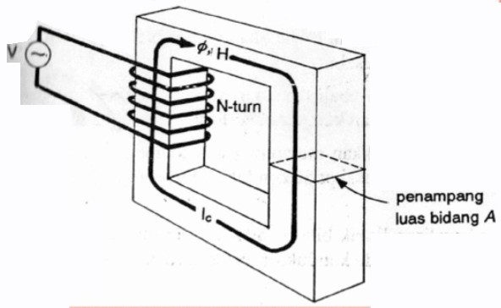
Untuk gambar 8. Berlaku hubungan yang dinyatakan dengan HUKUM AMPERE sebagai berikut :
N.i = H.l
dimana :
N = jumlah lilitan
i = arus listrik (A)
H = kuat medan (H/m)
l = panjang jalur (m)
Gambar 9. Trafo

Slide 16
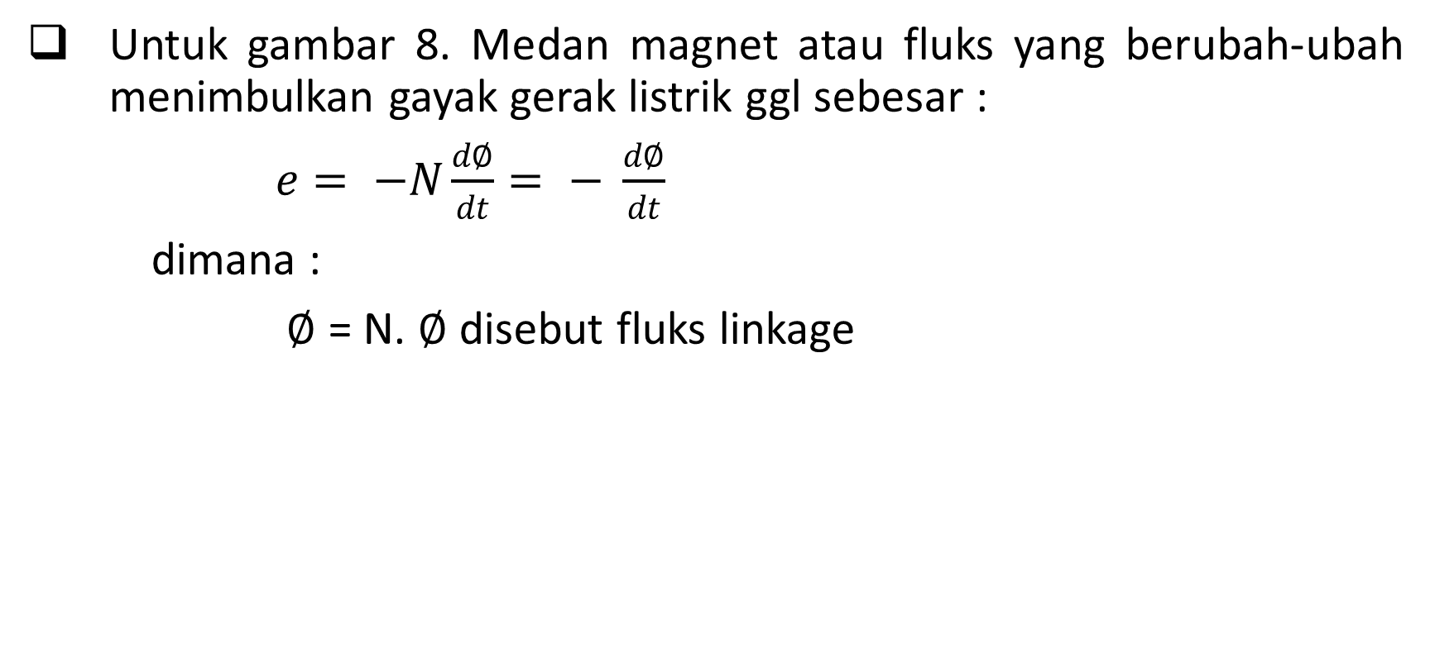
3.2. Induksi Tegangan
Untuk gambar 8. Medan magnet atau fluks yang berubah-ubah menimbulkan gayak gerak listrik ggl sebesar :
$e= −N\frac{d∅}{dt}= − \frac{d∅}{dt}$
dimana :
$∅$ = N. $∅$ disebut fluks linkage

Slide 17
3.3. Penyebab Terjadinya Fluks
Perubahan fungsi waktu (t) akibat arus bolak balik yang berbentuk sinusoidal.
Fungsi putaran akibat perputaran rotor pada mesin dinamis

Slide 18
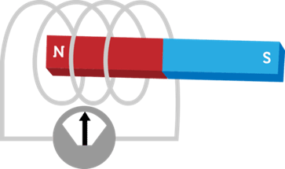
4. INDUKSI ELEKTROMAGNETIK
Induksi elektromagnetik adalah proses ketika konduktor yang diletakkan di suatu medan magnet yang bergerak/berubah (atau konduktornya yang digerakkan melewati medan magnet yang diam) menyebabkan terproduksinya voltase disepanjang konduktor. Proses induksi elektromagnetik ini menghasilkan arus listrik.
Gambar 10. ilustrasi Induksi Elektromagnetik

Slide 19
4.1. Fluks Magnet
Fluks magnet adalah perubahan pada medan magnet. Fluks magnet dihasilkan dari perkalian antara medan magnet (B) dengan luas bidang (A) yang saling tegak lurus. Fluks magnet dapat dinyatakan dengan
Φ = B. A
dimana :
Φ = fluks (weber)
B = kerapatan fluks medan magnet (wb/m²)
A = luas bidang (m²)

Slide 20
Rumus diatas adalah fluks magnet dimana medan magnetnya tegak lurus dengan luas bidangnya. Jika tidak tegak lurus, tapi membentuk sudut, maka besar fluks magnetnya dikalikan cosinus sudutnya.
Φ = B. A cos θ
dimana :
Φ = fluks (weber)
B = kerapatan fluks medan magnet (wb/m²)
A = luas bidang (m²)

Slide 21

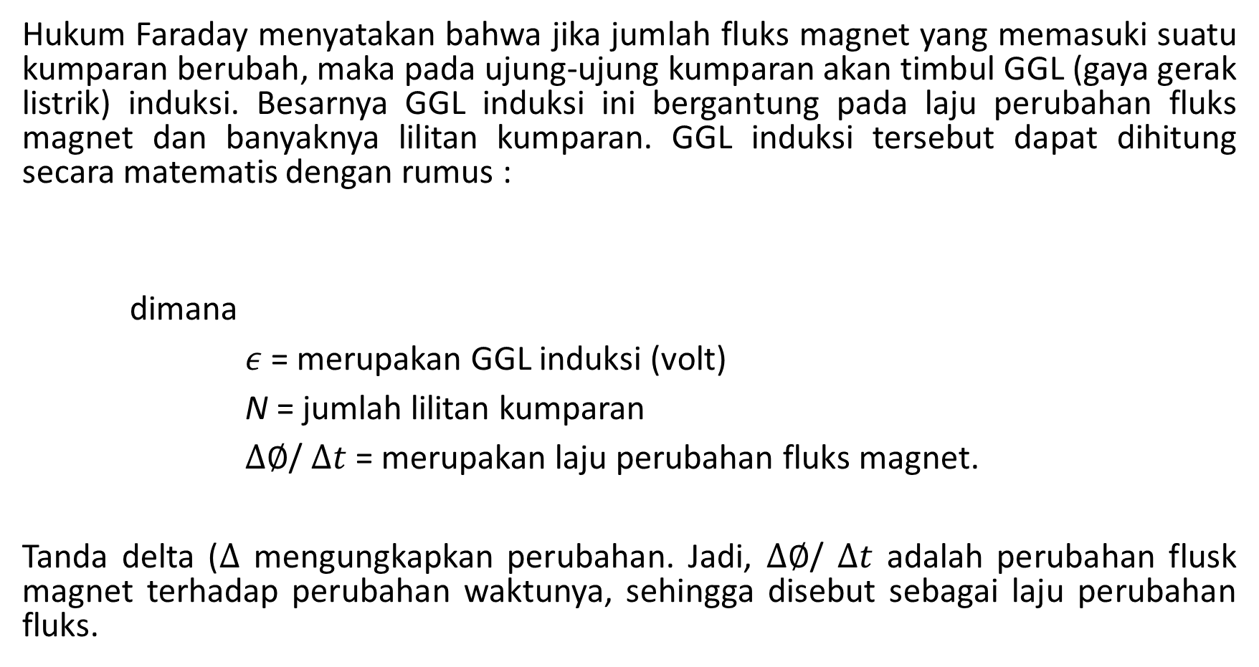
4.2. Hukum Faraday
Hukum Faraday menyatakan bahwa jika jumlah fluks magnet yang memasuki suatu kumparan berubah, maka pada ujung-ujung kumparan akan timbul GGL (gaya gerak listrik) induksi. Besarnya GGL induksi ini bergantung pada laju perubahan fluks magnet dan banyaknya lilitan kumparan. GGL induksi tersebut dapat dihitung secara matematis dengan rumus :
dimana
$ε$= merupakan GGL induksi (volt)
N = jumlah lilitan kumparan
$∆∅$/ $∆t$ = merupakan laju perubahan fluks magnet.
Tanda delta ($∆$ mengungkapkan perubahan. Jadi, $∆∅$/ $∆t$ adalah perubahan flusk magnet terhadap perubahan waktunya, sehingga disebut sebagai laju perubahan fluks.
$$ε= −N\frac{∆∅}{∆t}$$

Slide 22
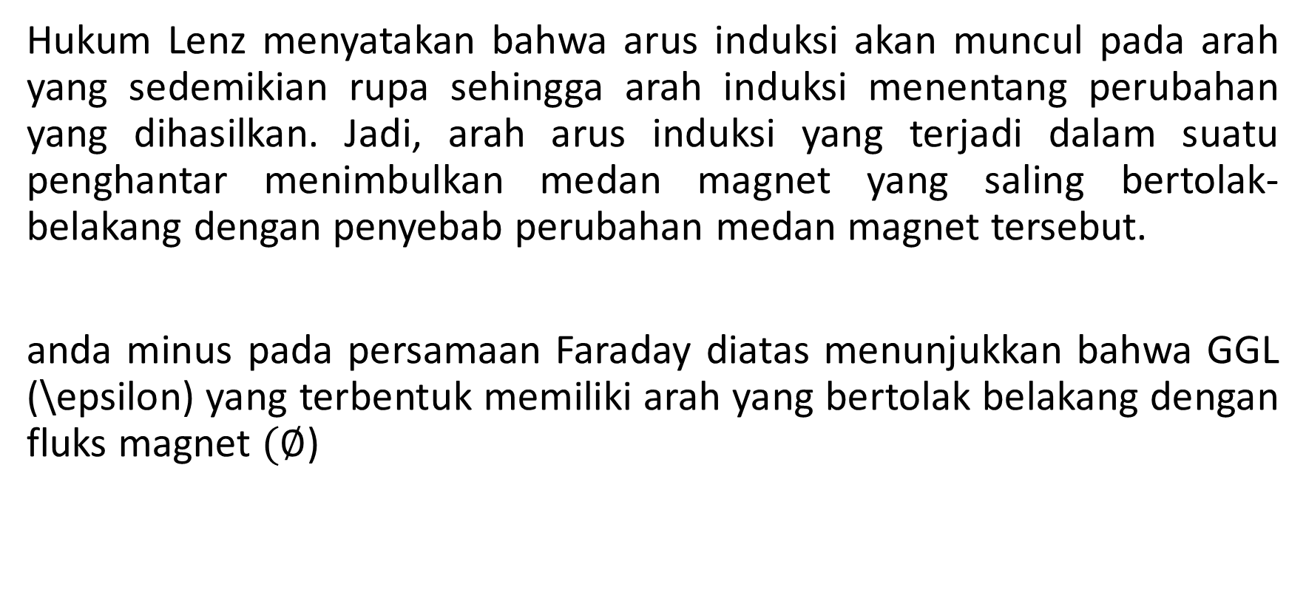
4.3. Hukum Lenz
Hukum Lenz menyatakan bahwa arus induksi akan muncul pada arah yang sedemikian rupa sehingga arah induksi menentang perubahan yang dihasilkan. Jadi, arah arus induksi yang terjadi dalam suatu penghantar menimbulkan medan magnet yang saling bertolak-belakang dengan penyebab perubahan medan magnet tersebut.
anda minus pada persamaan Faraday diatas menunjukkan bahwa GGL (\epsilon) yang terbentuk memiliki arah yang bertolak belakang dengan fluks magnet $(∅$)

Slide 23

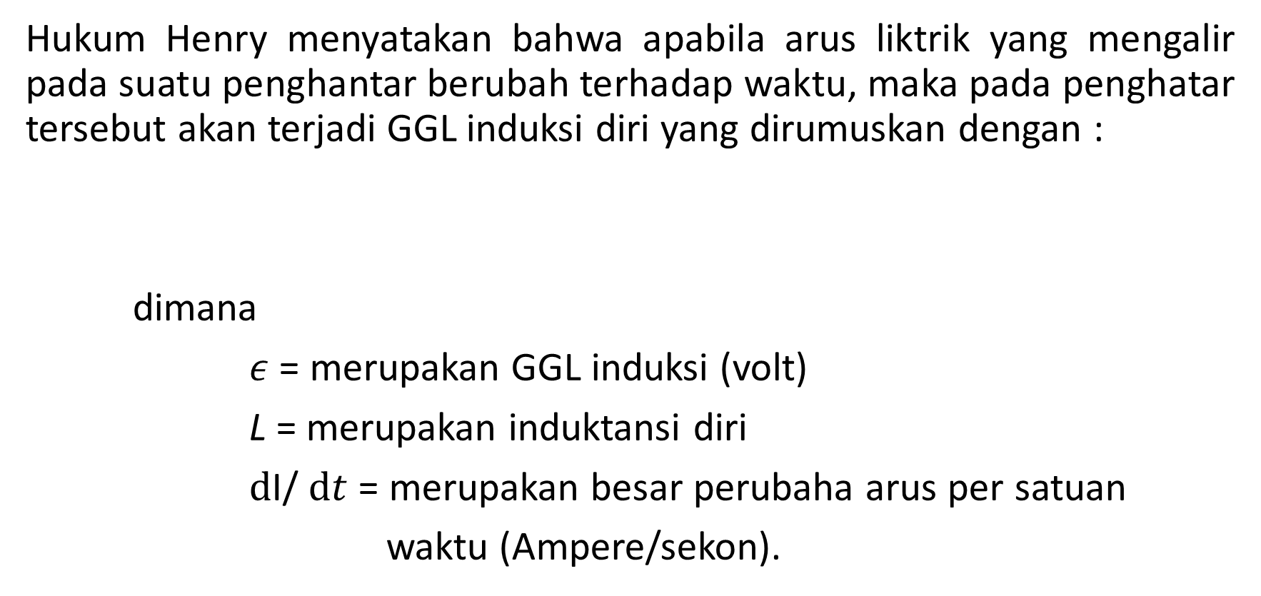
4.4. Hukum Henry
Hukum Henry menyatakan bahwa apabila arus liktrik yang mengalir pada suatu penghantar berubah terhadap waktu, maka pada penghatar tersebut akan terjadi GGL induksi diri yang dirumuskan dengan :
dimana
$ε$= merupakan GGL induksi (volt)
L = merupakan induktansi diri
$d$I/ $dt$ = merupakan besar perubaha arus per satuan
waktu (Ampere/sekon).
$$ε= −L\frac{dI}{dt}$$

Slide 24

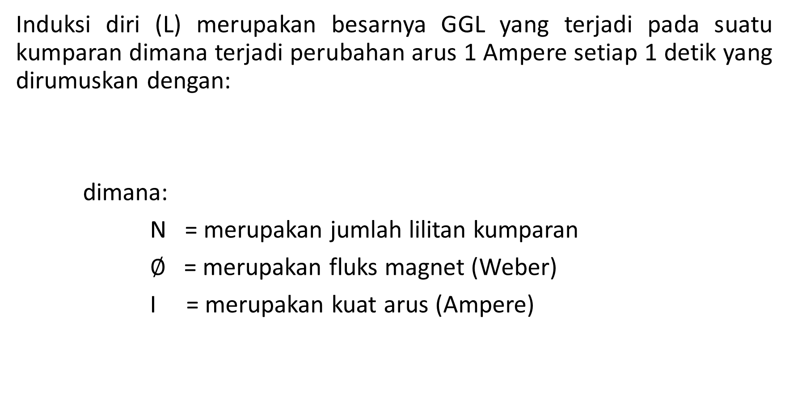
Induksi diri (L) merupakan besarnya GGL yang terjadi pada suatu kumparan dimana terjadi perubahan arus 1 Ampere setiap 1 detik yang dirumuskan dengan:
dimana:
N = merupakan jumlah lilitan kumparan
$∅$ = merupakan fluks magnet (Weber)
I = merupakan kuat arus (Ampere)
$$L= \frac{N∅}{I}$$

Slide 25
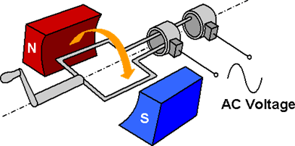
5. PENERAPAN INDUKSI ELEKTROMAGNETIK
Generator
Generator merupakan alat yang mempu mengubah putaran poros menjadi arus listrik dengan menggunakan prinsip induksi elektromagnetik. Bagian generator yang berputar disebut rotor, dan bagian diam disebut stator. Terdapat dua tipe generator, yaitu generator AC (arus searah) dan generator DC (arus bolak-balik).
Gambar 11. Prinsip kerja generator secara sederhana

Slide 26
B. Dinamo (motor listrik)
Dinamo merupakan alat yang bekerja kebalikan dari generator. Dinamo mampu mengubah arus listrik menjadi putaran poros yang mampu menggerakkan berbagai alat. Nama bagian-bagian dinamo sama seperti generator, begitu pula tipe-tipe dinamo.
C. Transfomator Listrik (trafo)
Trafo merupakan alat yang mampu mengubah arus listrik dan juga voltasenya. Kegunaan ini sangatlah penting karena sangat dibutuhkan baik dalam pendistribusian listrik maupun dalam berbagai alat elektrik.

Slide 27
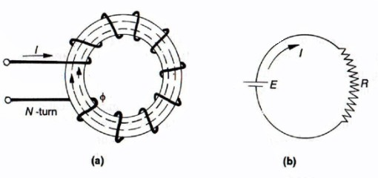
4.1. Konsep Rangkaian Magnet
Pada gambar 11 menghasilkan medan magnet yang sebanding dengan jumlah lilitan N
Gambar 12. Toroid

Slide 28


Medan magnet menghasilkan gaya gerak magnet ggm yang disebut juga Ampere turn dan dinyatakan dengan notasi :
F = N.i
Pada solenoid :
F = N.i.l
ggm adalah potensial magnet yang menggerakkan fluks disekitar cincin toroid.
Besarnya fluks :
$$\text{Φ}=\frac{F}{R}$$
$$\text{R}=\frac{F}{\text{Φ}}$$

Slide 29



Seperti juga tahanan pada rangkaian listrik, relukstansi berbanding lurus dengan panjang dan berbanding terbalik dengan penampang :
Terdapat analogi pada rangkaian listrik dan rangkaian magnet :
Pada rangkaian magnet :
Pada rangkaian listrik :
$$\text{R}=\frac{\text{l} }{µ . A}$$
dan µ = µo . µr
$$\text{R}=\frac{\text{F}}{\text{Φ}}=\frac{\text{l} }{µ .A}$$
$$\text{R}=\frac{\text{V}}{\text{I}}=\frac{\text{l} }{σA}$$

Slide 30
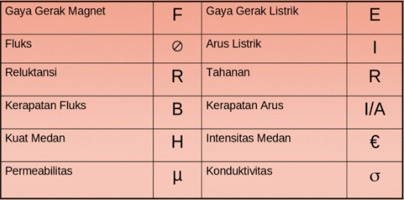
4.2. Analogi Rangkaian Magnet dan Rangkaian Listrik

Slide 31
PUSTAKA
Fitzgerald, Charles Kingsley, Jr. Electric Machinery six edition, MC. Graw Hill, 2003.
Stephen, J. Chapman, Electric Machinery Fundamentals Four Edition, MC. Graw Hill, 2005.
Austin Hughes, Electric Motor and Drives Third Edition, Newnes, 2006.
Sulasno. (2009). Teknik Konversi Energi Listrik dan Sistem Pengaturan. Yogyakarta: Graha Ilmu.
Zuhal, Dasar Teknik Tenaga Listrik dan Elektronika Daya, PT. Gramedia Pustaka utama, Jakarta, 1993.
https://dokumen.tips/documents/prinsip-dasar-konversi-energi-elektromagnetik.html
https://dokumen.tips/documents/dasar-konversi-energi-elektromagnet.html
https://ardra.biz/induksi-elektromagnetik/
https://www.studiobelajar.com/induksi-elektromagnetik/

Slide 32
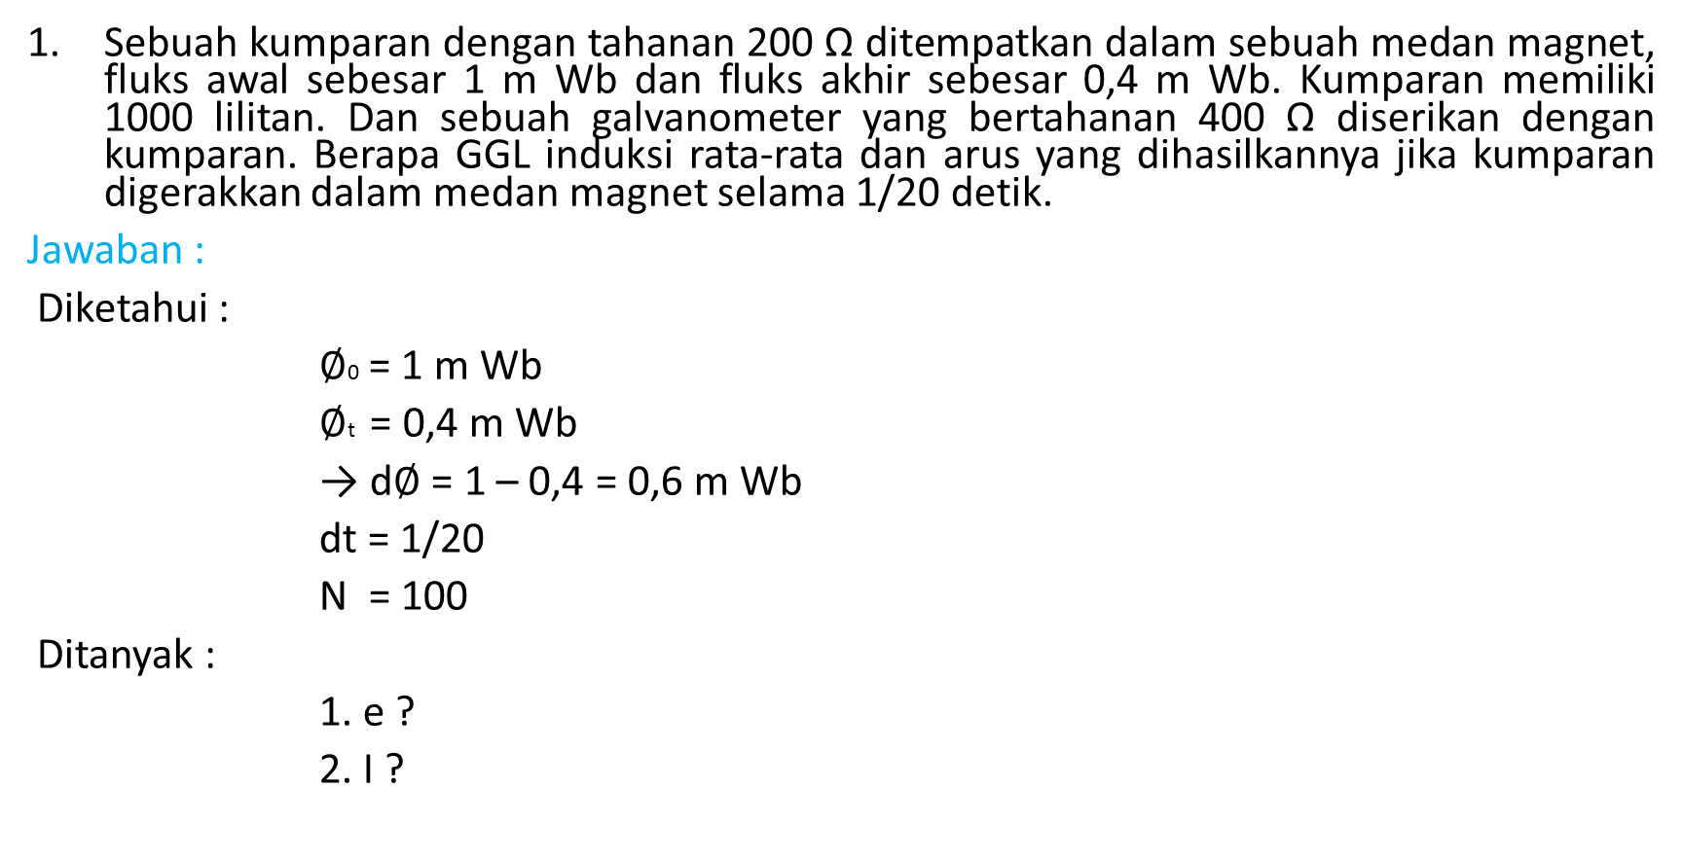
Contoh Soal :
1. Sebuah kumparan dengan tahanan 200 Ω ditempatkan dalam sebuah medan magnet, fluks awal sebesar 1 m Wb dan fluks akhir sebesar 0,4 m Wb. Kumparan memiliki 1000 lilitan. Dan sebuah galvanometer yang bertahanan 400 Ω diserikan dengan kumparan. Berapa GGL induksi rata-rata dan arus yang dihasilkannya jika kumparan digerakkan dalam medan magnet selama 1/20 detik.
Jawaban :
Diketahui :
$∅$0 = 1 m Wb
$∅$t = 0,4 m Wb
→ d$∅$ = 1 – 0,4 = 0,6 m Wb
dt = 1/20
N = 100
Ditanyak :
1. e ?
2. I ?

Slide 33
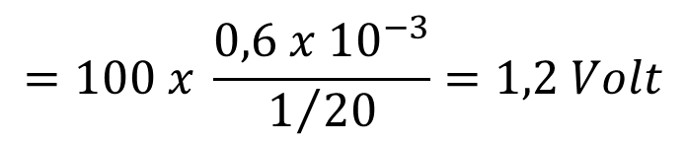

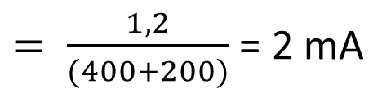

Penyelesaian :
$$1. e= N\frac{d∅}{dt}$$
$$=100 x \frac{0,6 x {10}^{−3}}{1/{20}}=1,2 Volt$$
$$2. I= \frac{e}{R}$$
$= \frac{1,2}{(400+200)}$ = 2 mA

Slide 34
Sekian
terimakasih

